Slide 1
La publicité

Slide 2
Quel message publicitaire as-tu vu récemment?
Moi, j’ai vu un message publicitaire avec des ….

Slide 3
Qu’est-ce qui a attiré ton attention dans ce message, et pourquoi?
Ce qui a attiré mon attention dans ce message, c’est
parce que

Slide 4
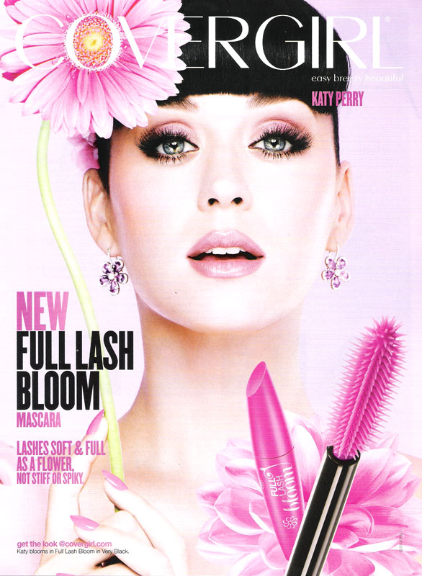
Dans l’annonce
publicitaire, de quel
produit s’agit-il?
Dans cette annonce,
il s’agit de _________________.
De quelle marque de maquillage s’agit-il?
Il s’agit de maquillage de marque __________.

Slide 5
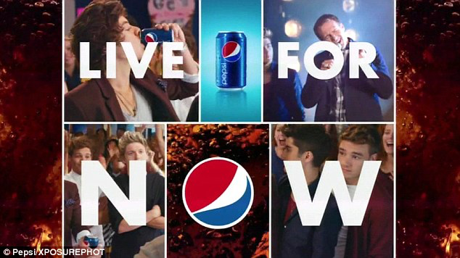
Dans l’annonce publicitaire, de quel produit s’agit-il?
Dans cette annonce, il s’agit de _________________.

Slide 6
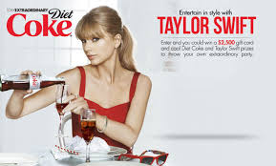
Dans l’annonce publicitaire, de quel produit s’agit-il?
Dans cette annonce, il s’agit de _________________.

Slide 7
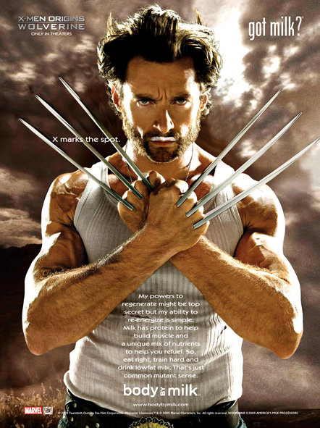
Dans l’annonce
publicitaire, de
Quel produit
s’agit-il?
Dans cette annonce, il s’agit de _________________.

Slide 8
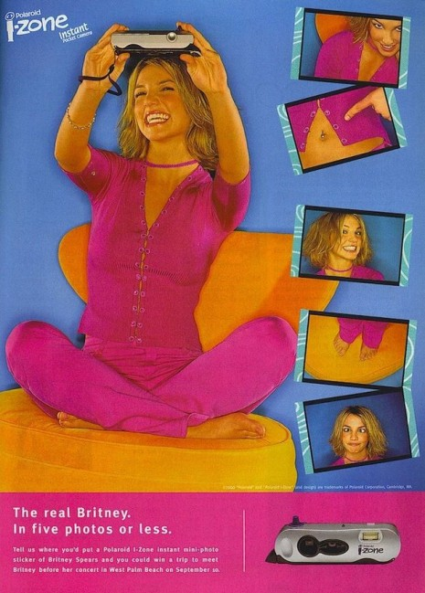
Dans cette annonce, on voit une vedette connue. Qui est la vedette connue dans cette annonce?

Slide 9
Dans cette annonce, on voit des vedettes connus. Qui sont les vedettes connus dans cette annonce?

Slide 10
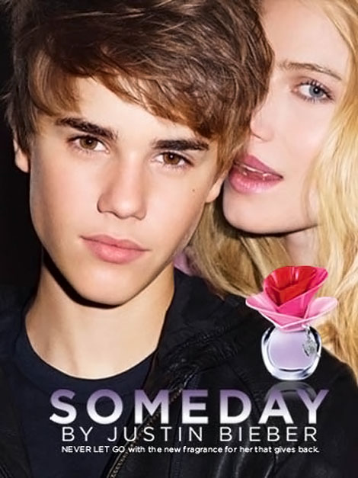
Dans cette annonce, on voit un vedette connu. Qui est le vedette connu dans cette annonce?

Slide 11
Pourquoi est-ce qu’on recourt à une vedette comme Britney Spears? On recourt à une vedette comme Britney Spears pour ___________________________.

Slide 12
Le premier message
Le premier message dans l’annonce publicitaire avec Britney Spears est de faire la promotion d’un appareil photo. C’est le premier message. Mais, il y a aussi un second message, qui est cache.

Slide 13
Quel est le deuxième message? Le deuxieme message est ______________________________.

Slide 14
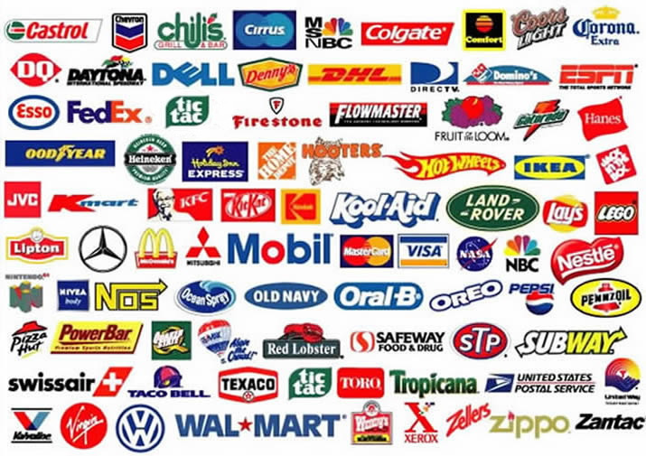
Des marques…

Slide 15
Moi, je porte des espadrilles de marque Adidas parce qu’elles sont confortables.

Slide 16
Est-ce que tu portes parfois des souliers d’une marque spéciale?
Je porte des souliers de marque _______.

Slide 17
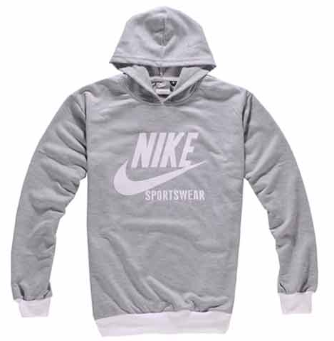
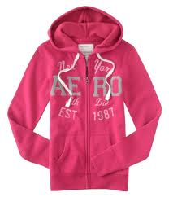
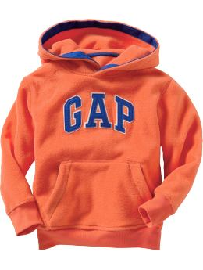
Est-ce que tu portes parfois un chandail d’une marque spéciale?
Je porte un chandail de marque ___________.

Slide 18
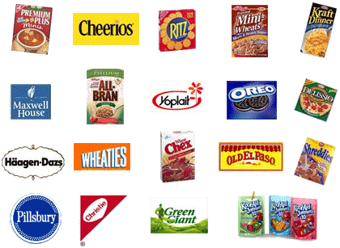
Est-ce que tu achètes de la nourriture d’une marque spéciale?
J’achète de la nourriture de marque _______.

Slide 19
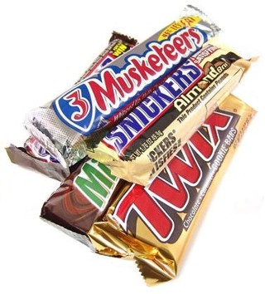
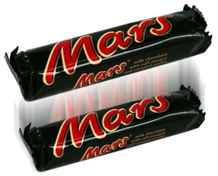
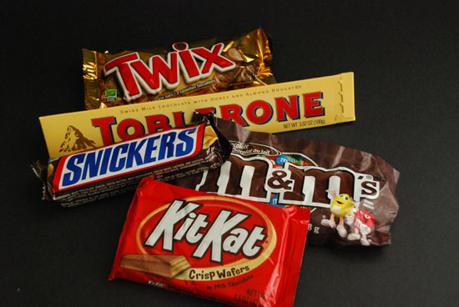
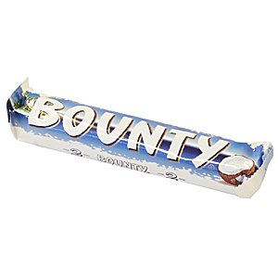
Est-ce que tu manges des barres de chocolat d’une marque spéciale?
Je mange des barres de chocolat de marque _____.

